Slide 1
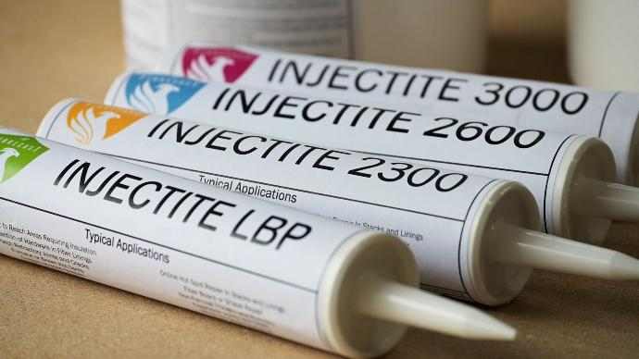
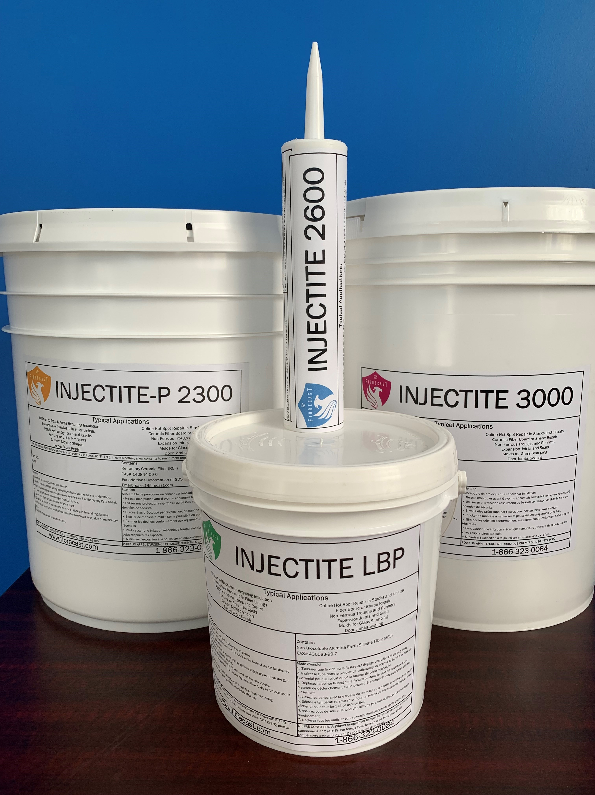
FC-INJECTITE
FICHA TÉCNICA
FC-INJECTITE
REV. 02.2024
FibreCast Injectite es un material aislante a base de fibra moldeable o bombeable a altas temperaturas con una consistencia similar a la masilla. Este producto premezclado es normalmente aplicado en puntos calientes, zonas de difícil acceso o refractarios dañados mediante bombeo, paleta, empaquetado manual o tubo de calafateo.
FC-Injectite se adhiere bien a la mayoría de las superficies, se seca con una temperatura mínima y no humedece los metales no ferrosos. Puede aplicarse fácilmente en condiciones de reparación tanto calientes como ambientales. Hay varios grados de fibra disponibles para cumplir con la aplicación del proceso.
COMPARACIÓN TÉCNICA
 | LBP (No-FCR) | 2300 | 2600 | 3000
Color | Blanco | Blanco | Blanco | Blanco
Tipo de Fibra | Fibra Bio-soluble | HP Fibra cerámica refractaria | ZR Fibra cerámica refractaria | Fibra policristalina
Grado de Temperatura | 2200°F (1205°C) | 2300°F (1260°C) | 2600°F (1427°C) | 2912°F (1600°C)
Temperatura de funcionamiento recomendada | 2012°F (1100°C) | 2150°F (1175°C) | 2450°F (1343°C) | 2912°F (1600°C)
Punto de fusión | 2320°F (1270°C) | 3200°F (1760°C) | 3200°F (1760°C) | 3400°F (1871°C)
Densidad, húmedo, lb/ft³ (kg/m³) | 70-80 (1121-1281) | 70-80 (1121-1281) | 70-80 (1121-1281) | 60-70 (961-1121)
Densidad, seco, lb/ft³ (kg/m³) | 40-50 (640-800) | 40-50 (640-800) | 40-50 (640-800) | 34-45 (560-720)
Contracción lineal, (%) después de 24 horas | 1832°F (1000°C) | 2012°F (1100°C) | 2372°F (1300°C) | 2372°F (1500°C)
 | 1.2% | 1.8% | 2% | 0.8%
COMPOSICIÓN QUÍMICA
Al₂O₃ | -- | 44-50% | 33-37% | 72%
SiO₃ | 60-70% | 50-56% | 47-51% | 27.7%
MgO | 3-7% | -- | -- | --
ZrO₂ | -- | -- | 13-19% | --
CaO | 25-35% | -- | -- | --
Otros | -- | -- | <1% | <1%
APLICACIONES TÍPICAS
Zonas de difícil acceso que requieren aislamiento
Parche de juntas y grietas refractarias
Reparación de puntos calientes en chimeneas y revestimientos
Reparación de placas de fibra cerámica o piezas
Puntos calientes de hornos o calderas
Conductos y canales no ferrosos
Reparación de puntos calientes en línea
Sellado de jambas de puertas
Reparación del bloque del quemador
Formas moldeadas personalizadas
Moldes para el vaciado de vidrio
Nota: Durante el calentamiento inicial de las FC placas y piezas, una pequeña cantidad de aglutinante orgánico comenzará a quemarse a aproximadamente 450°F/232°C. Una vez que este material se haya quemado, no se producirán más desprendimientos de gases. Una vez que este material se haya quemado, no habrá más emisiones de gases. Debe tenerse precaución durante este periodo. Existen productos sin aglutinante orgánico. La temperatura de funcionamiento recomendada viene determinada por el cambio lineal irreversible, no por el punto de fusión. Almacenar de forma que se minimice el polvo en suspensión. Los datos se basan en los resultados de pruebas realizadas en condiciones estándar. Los resultados pueden variar. Los resultados se presentan sólo como guía.

